Slide 1
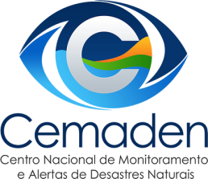
História Oral
E. E. Paulo Virgínio
1º A

Slide 2
Motivação:
Sendo a História Oral, no século XXI algo válido e confiável, em que o indivíduo não fala só de si próprio, como também de outros sujeitos a mesma situação. A proposta de coleta dessas memórias e narrativas instigou desvelo, em especial aos nossos rios, que em seu vertimento prejudica os moradores.
Essa atividade de “HISTÓRIA VIVA” revela distintas experiências, visões e pensamentos; além de possibilitar-nos a experimentação dessa individualidade quanto às mudanças socioambientais.

Slide 3
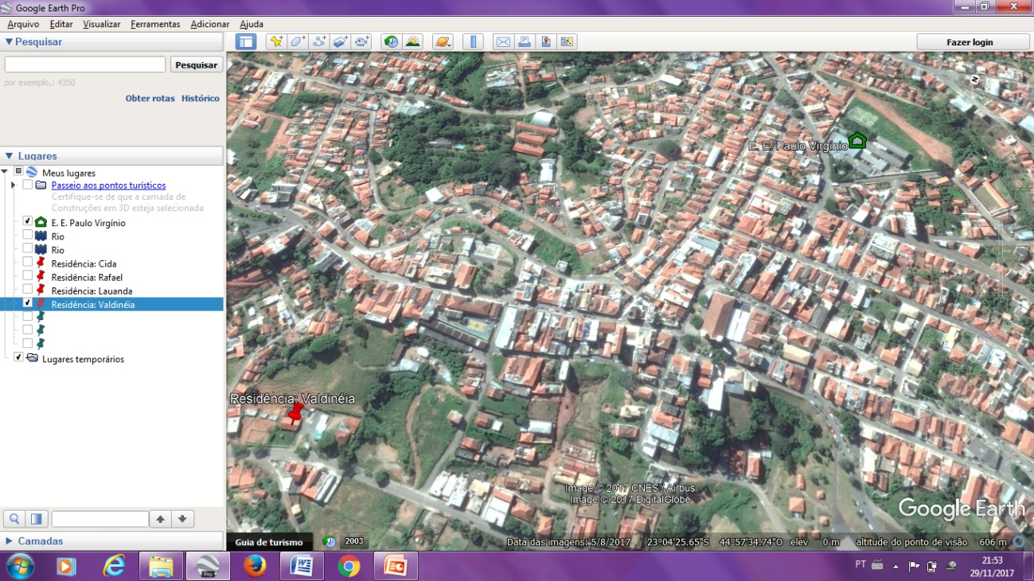
I Relato:
Entrevistado (a): Valdinéia Lúcia de Carvalho
Bairro: Falcão - Cunha/ SP

Slide 4
Na adolescência, recorda-se da ocorrência de uma chuva e vendaval muito fortes, deixando várias famílias desabrigadas. Na época cursava o magistério na “E. E. Paulo Virgínio” e teve as aulas suspensas por alguns dias, pois o prédio estava sendo utilizado como alojamento. Também ocorreu desmoronamento e interdição de residências por apresentarem riscos.
“Acredito que muito desses desastres naturais são resultantes da ação do homem, que muitas vezes devasta a vegetação, polui a água e o solo. É uma ação de destruição e desrespeito ao ambiente, que perpetua até os dias atuais”.

Slide 5
“Para diminuir os riscos de desastres, é necessário a mudança de atitude por parte de todos, conscientização da importância de cuidar de nosso ambiente, além de ações como a diminuição do lixo, pela reciclagem e descarte adequado. Responsabilidade e convicção de prejuízos futuros resultantes de inadequações do ser humano”.

Slide 6
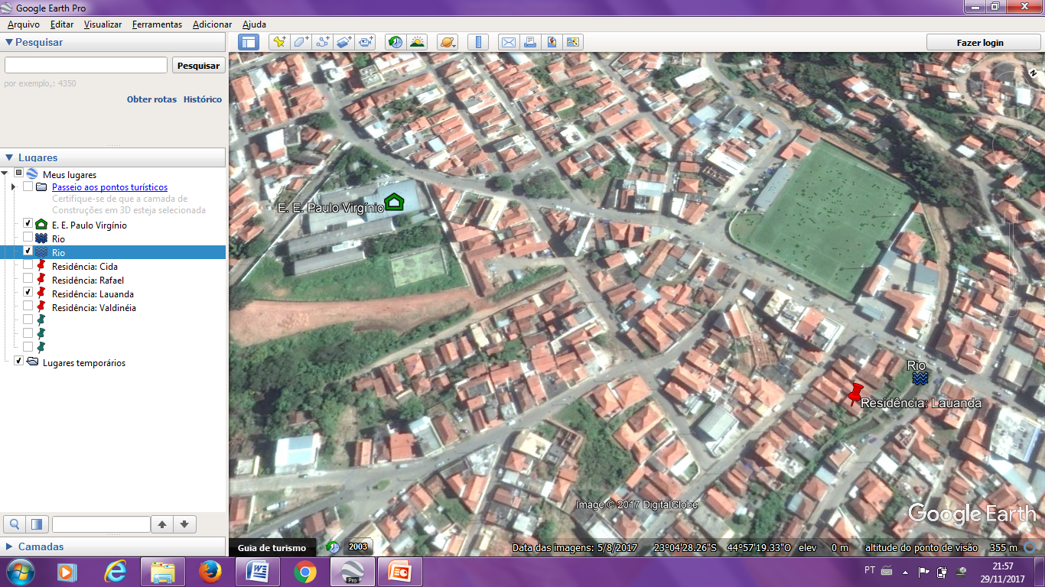
II Relato:
Entrevistado (a): Lauanda Victória Lourenço Rosa
Bairro: Várzea do Gouveia – Cunha/ SP

Slide 7
Presenciou chuva intensa e inundação. Além disso, devido ao bloqueio do acesso a rua pela água, a entrevistada e sua família, deixou a residência passando pelo muro da casa vizinha nos fundos - algo que provoca certo abalo psicológico. Não houve consequências graves, porém certa comoção.
Segundo ela, há sim uma relação desses desastres com a maneira das pessoas lidarem com a vegetação, a água, o solo e a poluição contínua do rio.
Nesse relato, é colocado como pouco provável saber se vai chover muito ou se o rio transbordará, podendo associar o último à intensidade pluviométrica.

Slide 8
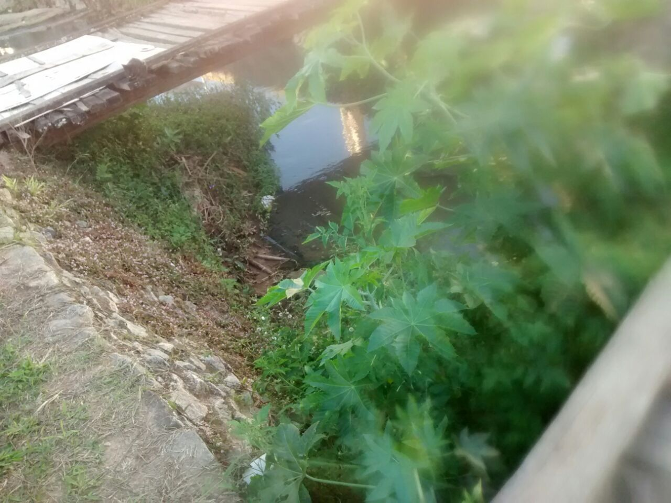
É possível a diminuição dos riscos de desastres em nosso âmbito, a partir da conscientização, não poluição da “paisagem” natural, a fim de compendiar os desastres naturais.

Slide 9
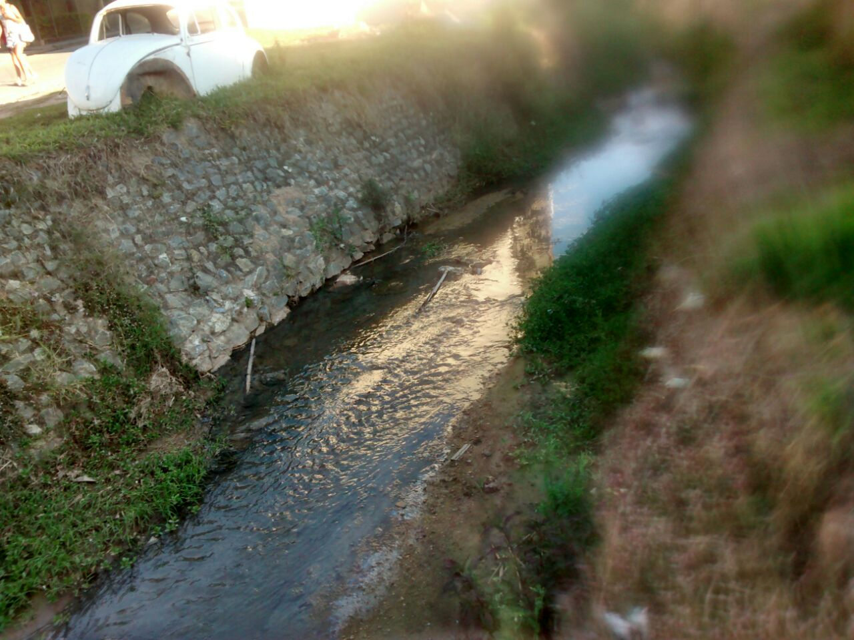
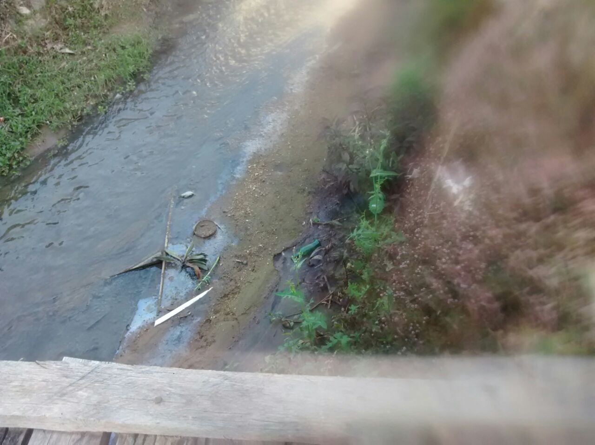
Imagens Locais:

Slide 10
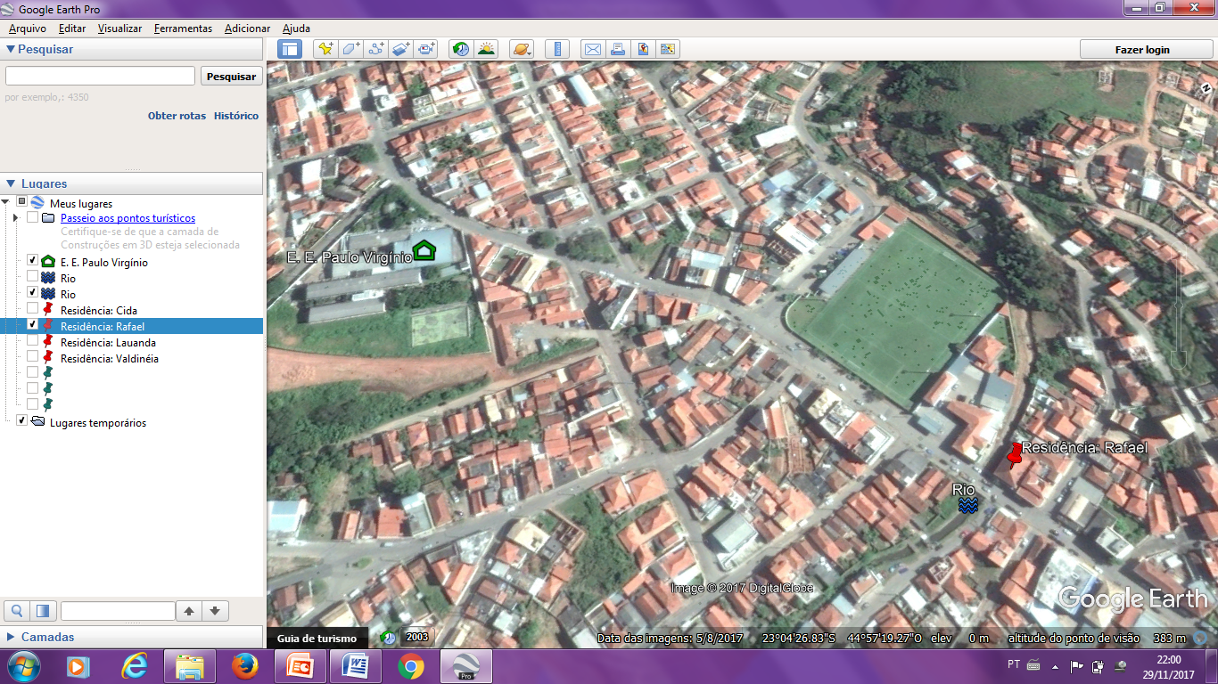
III Relato:
Entrevistado (a): Rafael Wilson de Oliveira
Bairro: Várzea do Gouveia – Cunha/ SP

Slide 11
Também presenciou transbordamentos do rio, resultante do cheia repentino e mínimo escoamento; que danificou muitas coisas na loja, e dificultou agudamente a higienização do espaço.
Há uma relação humana com os desastres sucedidos, a relação de degradação ambiental, nesse caso do córrego. Os moradores irrefletidamente obstruem o canal depositando dejetos, que impedem o escoamento da água, precipitando-o a transbordar.
“Adotaram” uma tábua à porta, para prevenir a “invasão” da água, porém neste dia estavam sem e não houve “impedimento”.

Slide 12
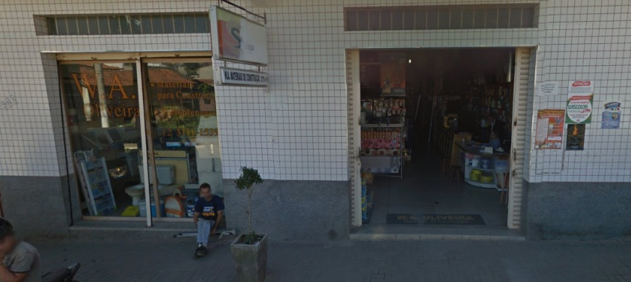
É difícil saber se vai chover muito ou se haverá vertimento. Pois, a chuva pode estar ocorrendo em maior parte nas nascentes, e não aqui, por exemplo.
É necessário: acabar com poluição e de alterações no leito do rio, como ampliar as laterais, “abrí-lo”. Além do auxílio por parte da prefeitura.

Slide 13
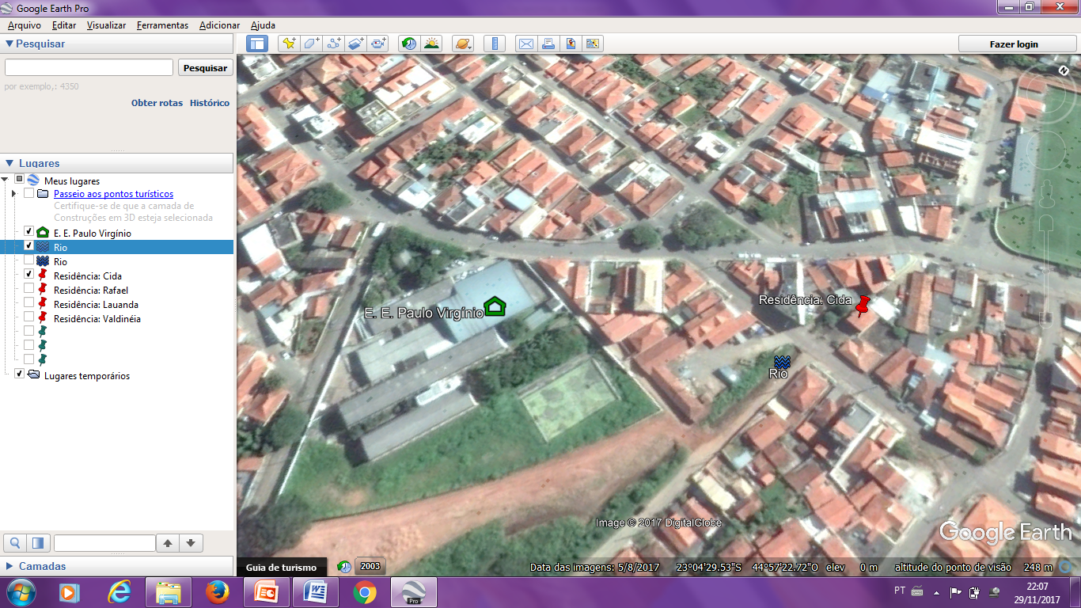
IV Relato:
Entrevistado (a): Maria Aparecida Pereira
Bairro: Várzea do Gouveia – Cunha/ SP

Slide 14


Slide 15
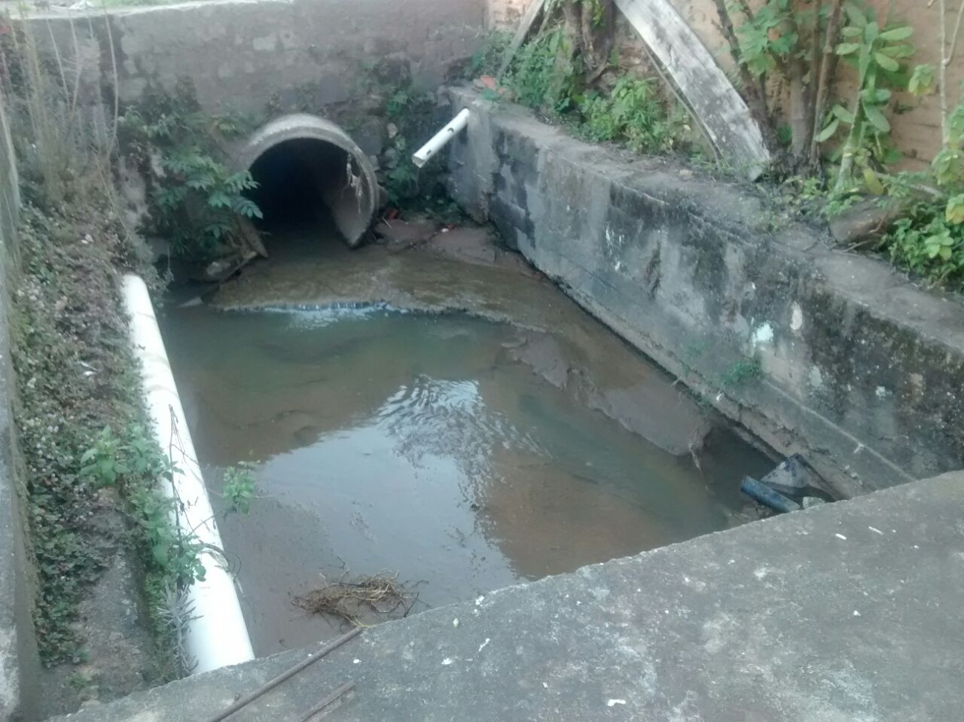
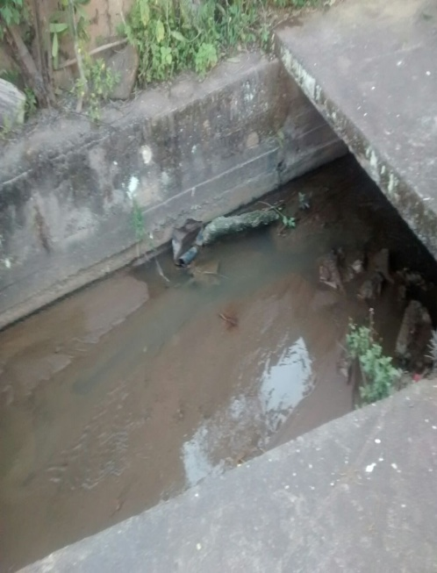
Imagens Locais:

Slide 16
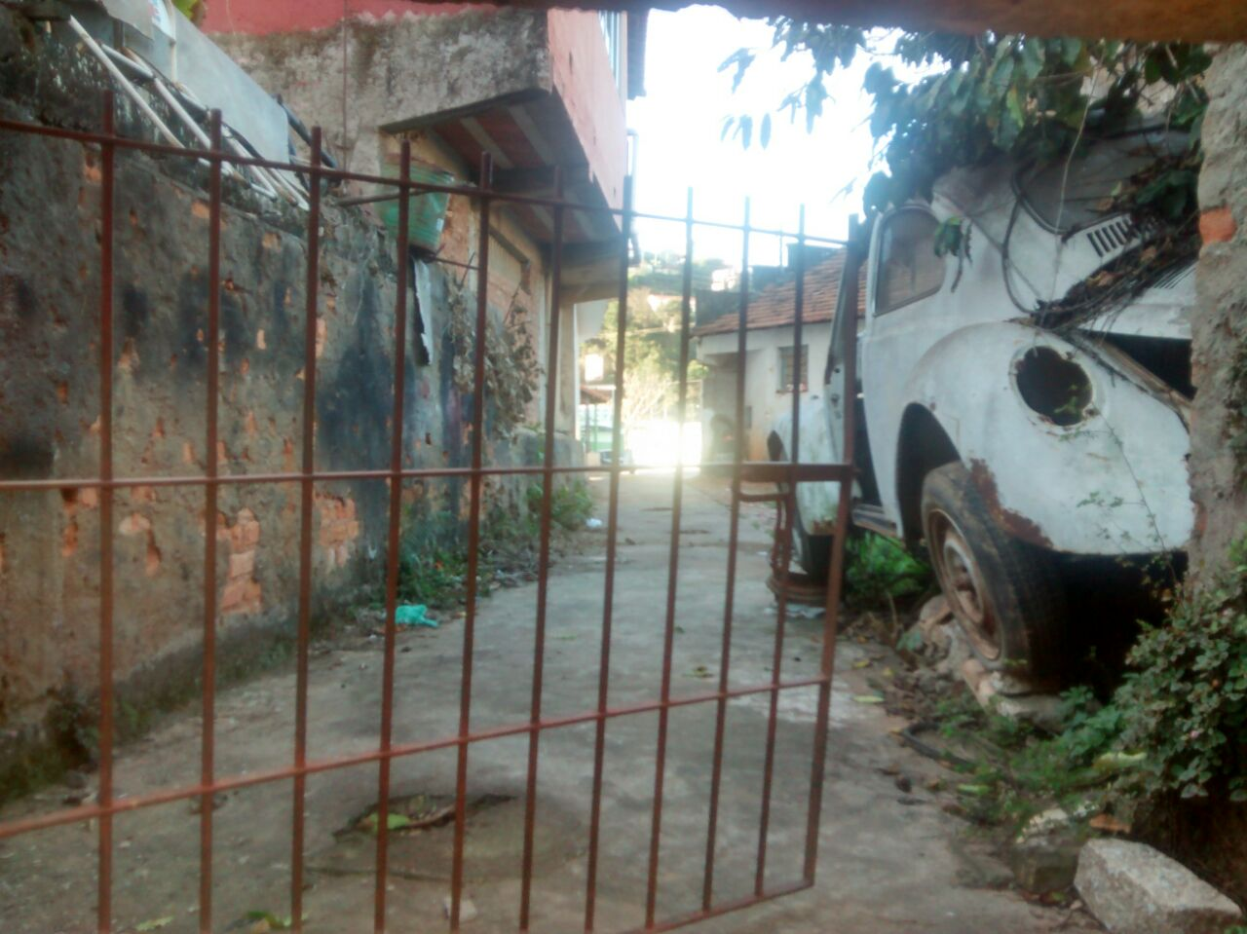
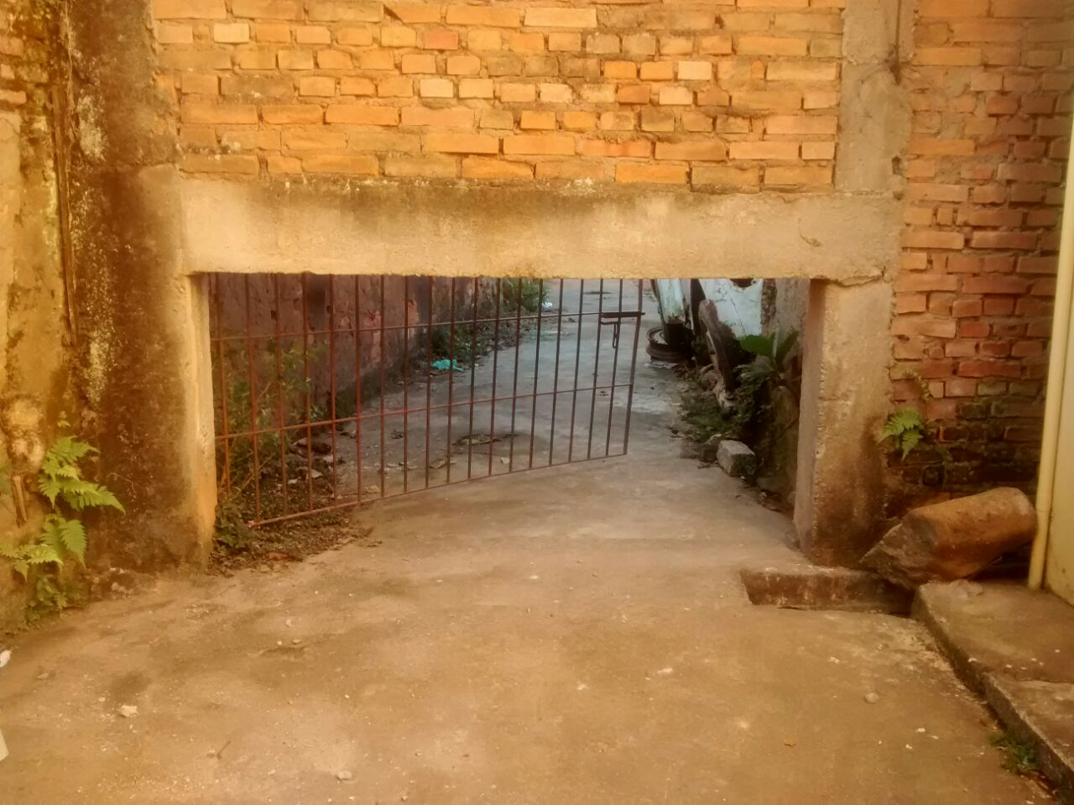
Esse portão foi uma medida adotada pelos vizinhos, para quando aberto liberar a passagem da água, mesmo com sua sujeira. Pois, se impedir esse lixo, o acúmulo do mesmo impossibilita a passagem da água, gerando mais prejuízos ali.

Slide 17
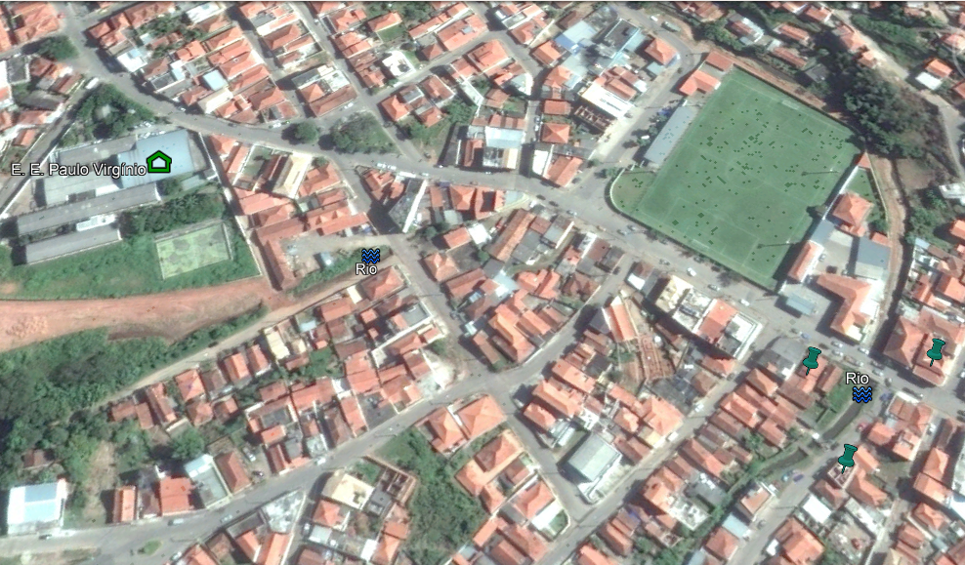
Observações – Várzea do Gouveia

Slide 18
Conclusão:
Por fim, verificamos que todos nós estamos sujeitos a desastres naturais, embora os mais vulneráveis sejam os residentes de áreas de risco. Além disso, é importante o monitoramento para prevenir riscos diante de uma alta pluviosidade e a verificação da vulnerabilidade local (condições do solo, rachaduras na parede, acúmulo de lixo, etc.)
E a percepção coletiva é o lixo, como causa principal da inundação, desastres naturais. Porém, sabemos que o descarte inadequado do mesmo é apenas um dos fatores que potencializam desastres naturais, dentre vários outros, tais como os que seguem:

Slide 19
Construções irregulares;
Falta de conhecimento/conscientização da população;
Variações climáticas com ocorrências de eventos extremos;
Alterações ambientais relacionadas à ação do homem e sua interferência no equilíbrio ecológico (efeito estufa);
Necessidade de utilização de áreas de risco, por questões econômicas e sociais.

Slide 20
Autoria
Leandro H. V. de F. Fiorelli
Letícia Nascimento de Carvalho
Maria Eduarda Oliveira
Maria Julia N. de Oliveira
Nicoly R. dos Santos
Rafael Pereira da Silva
Rafaela Fernandes Coelho
Raphaela Larissa dos Santos
Rener Alessandro de Carvalho
Ricardo H. D. dos Santos
Sabrina M. de Carvalho
Samantha dos Santos Siqueira
Thalys Oliveira da Silva
Valter Giovane Pereira
Felipe Albano da S. Vieira
Guilherme L. de Oliveira
Alunos – 1º A –
Obrigado!

